Slide 1
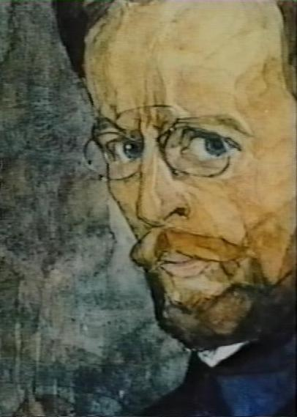
Александр Богомазов
Подготовила
ученица 322 группы
Ершова Екатерина
Автопортрет (1911)

Slide 2
Краткие сведения о художнике:
Дата рождения: | 26 марта (14 марта) 1880
Место рождения: | Ямполь, Харьковской губ. (теперь Сумская область), Российская империя
Дата смерти: | 3 июня 1930 (50 лет)
Место смерти: | Киев, СССР
Жанр: | живописец, график
Учёба: | Киеское Художественное училище, студия С. Святославского (Киев), студия Ф. Рерберга, студия Константина Юона (Москва).
Стиль: | кубофутуризм

Slide 3
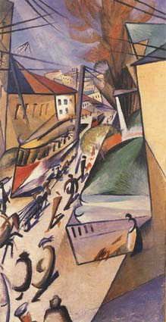
«Трамвай». 1914 г. Холст, масло. Частная коллекция

Slide 4
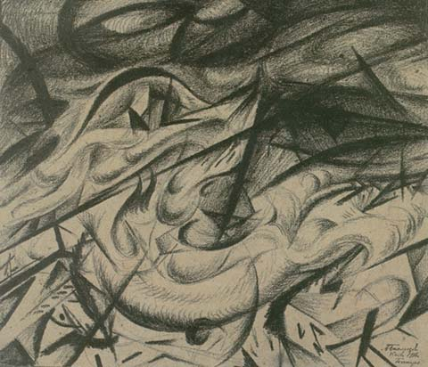
«Пожар в Киеве». 1916 г. Бумага, уголь.
Национальный художественный музей Украины, Киев, Украина

Slide 5
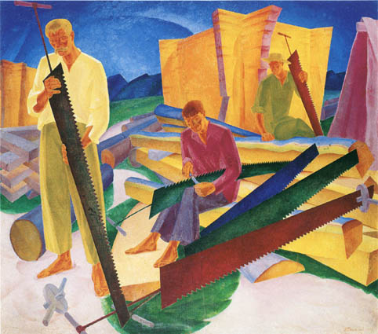
«Правка пил». 1927 г. Холст, масло

Slide 6
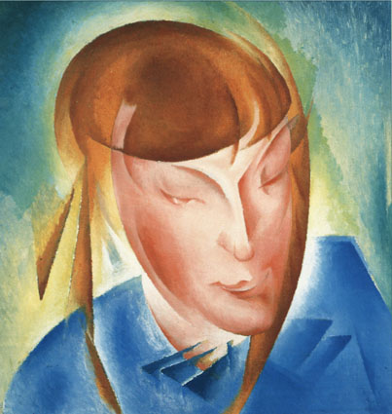
«Портрет дочери». 1928 г. Холст, масло

Slide 7
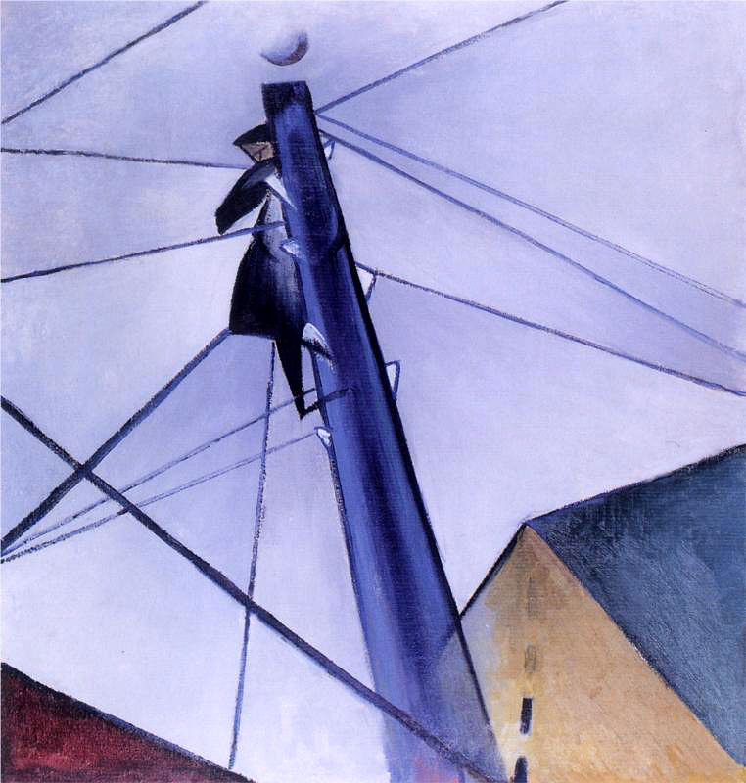
«Монтер» 1915 г. Частная коллекция

Slide 8
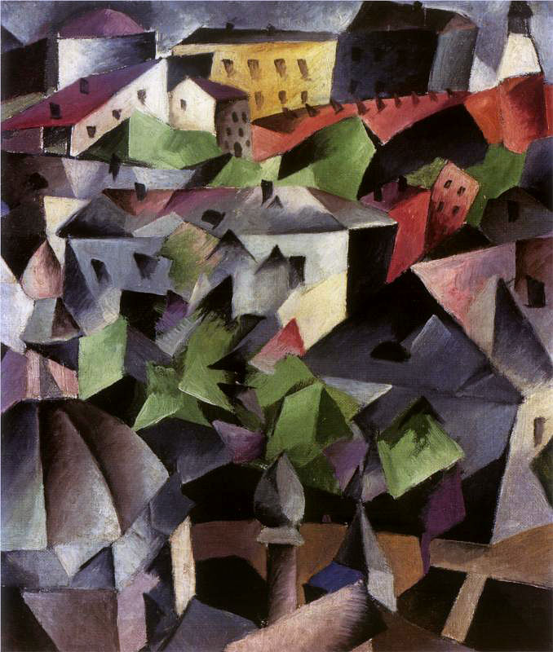
«Городской пейзаж. Киев». Холст, масло. Частная коллекция

Slide 9
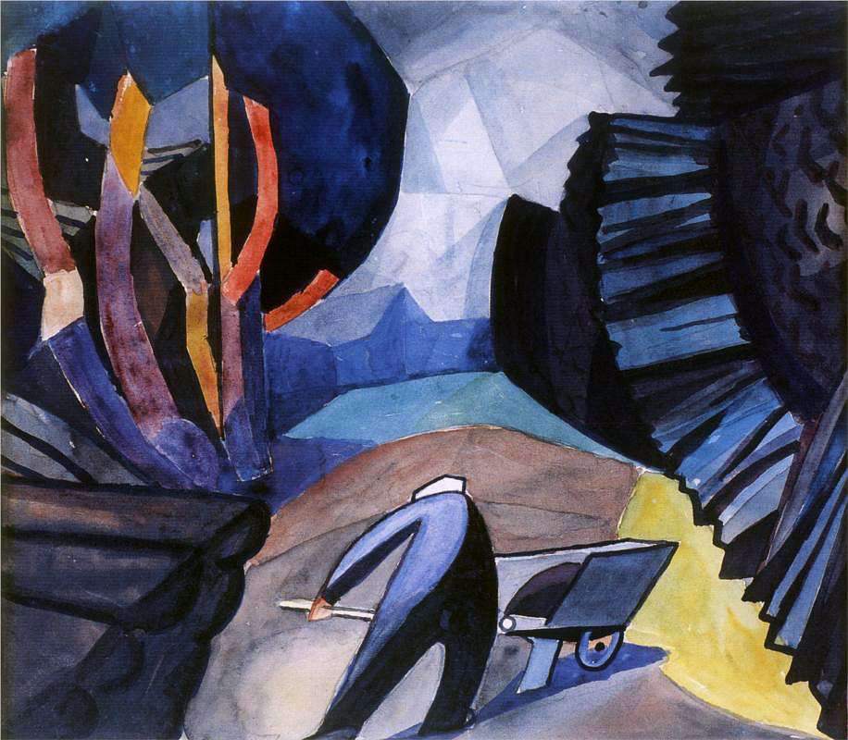
«Лесоруб» 1913 г. Бумага, акварель. Холст, масло. Частная коллекция

Slide 10
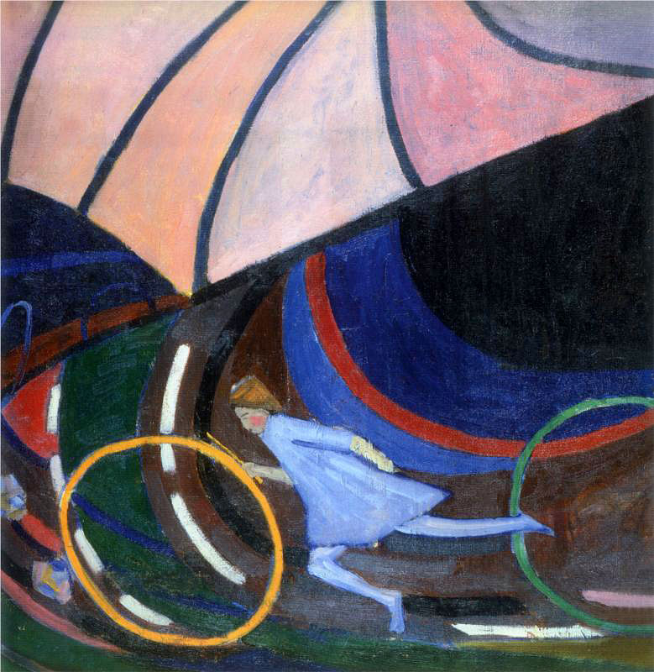
«Девочка с обручем» 1913 г. Частная коллекция

Slide 11
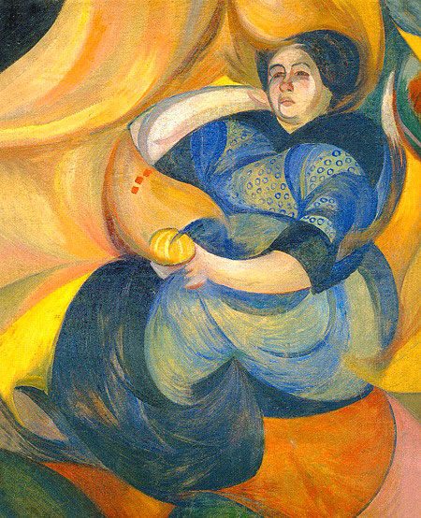
«Женский портрет» 1914 г.

Slide 12
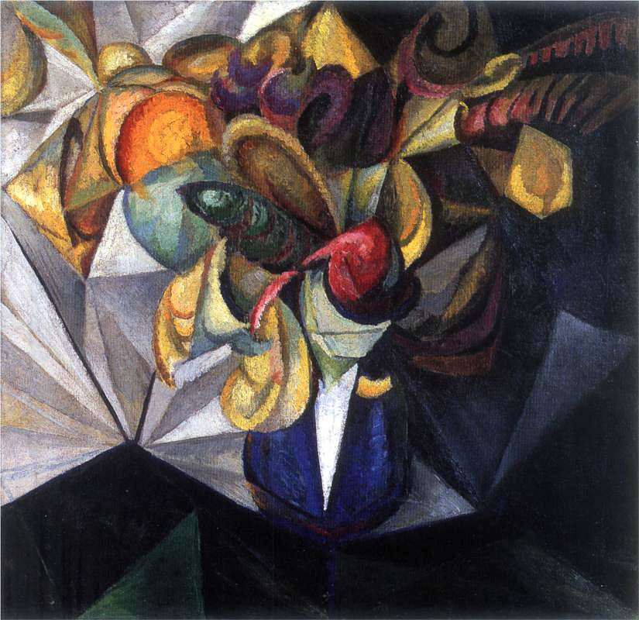
«Натюрморт с цветами» 1914 г. Холст, масло. Частная коллекция

Slide 13
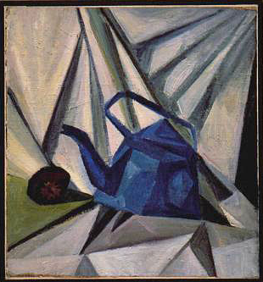
«Чайник» 1914 г.

Slide 14
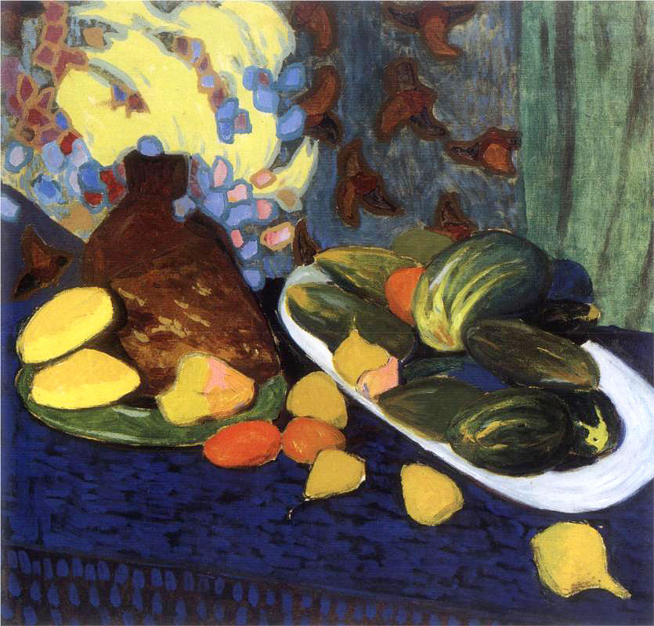
«Натюрморт с овощами и фруктами» 1905 г. Холст, масло. Частная коллекция

Slide 15
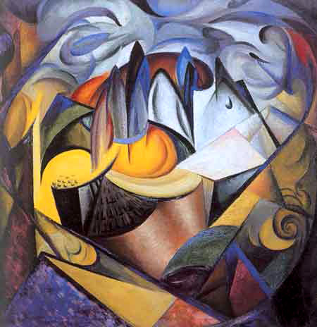
«Воспоминания о Кавказе» 1916 г. Холст, масло. Частная коллекция

Slide 16
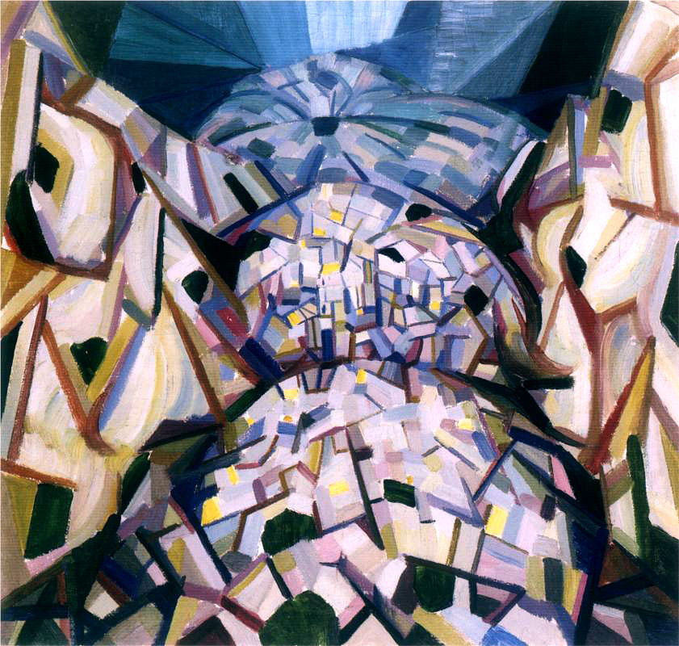
«Абстрактный пейзаж» 1915 г. Холст, масло. Частная коллекция

Slide 17
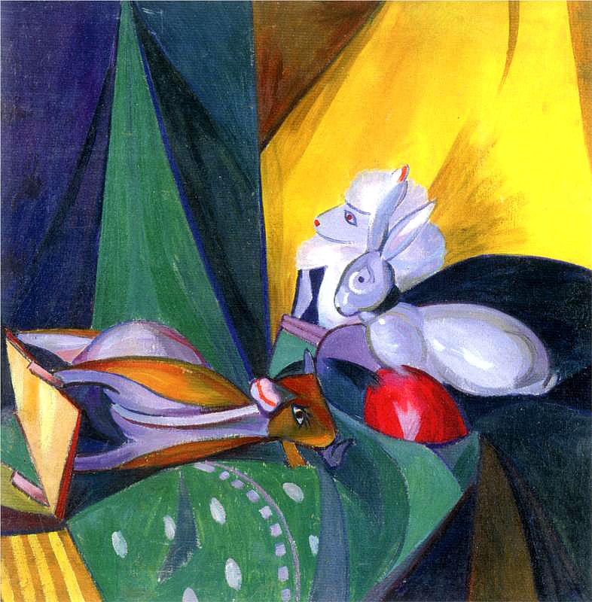
«Игрушки» 1914 г. Холст, масло. Частная коллекция

Slide 18
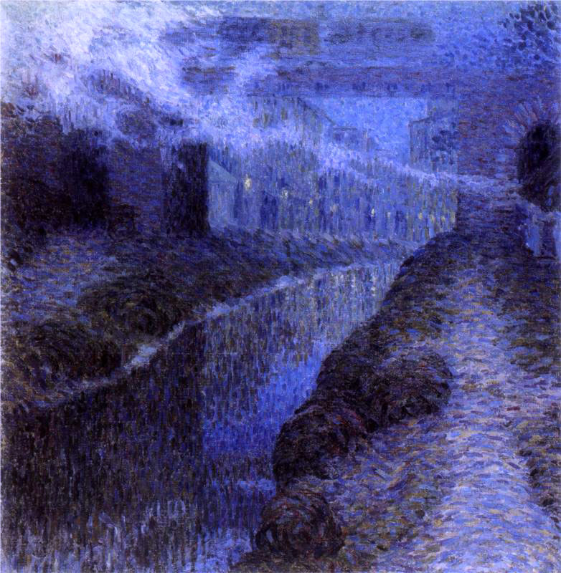
«Мост».
1908 г. Холст, масло. Частная коллекция

Slide 19
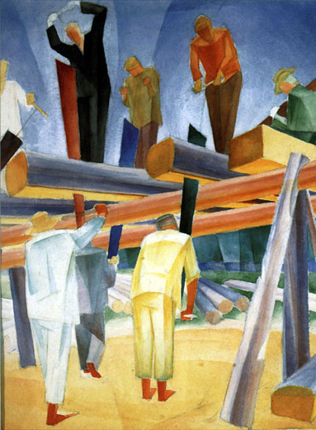
«Пильщики» 1925 г. Национальный художественный музей Украины, Киев, Украина

Slide 20
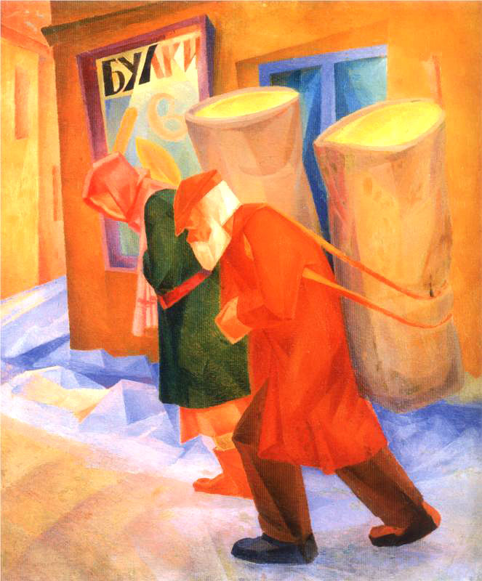
«Тырсоносы» 1929 г. Холст, масло. Частная коллекция

Slide 21
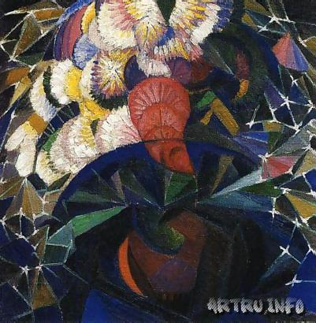
«Букет цветов».
1915 г.
Русский музей Санкт-Петербург

Slide 22
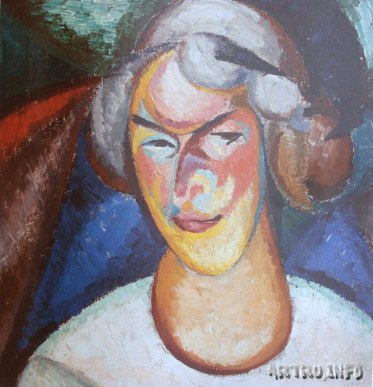
Портрет Ванды Монастырской, жены художника.
1914 г.
Холст, масло

Slide 23
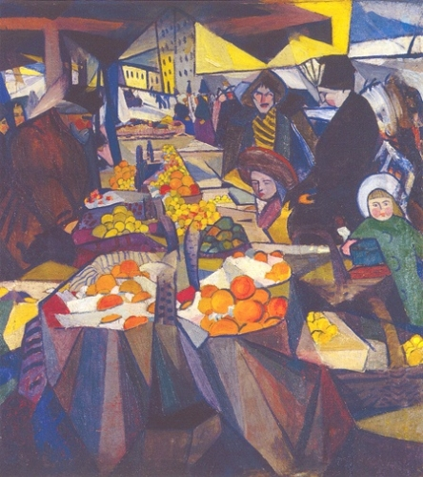
«Сенной рынок. Киев.» 1914.

Slide 24
Память
После смерти Александра Константиновича Богомазова был создан Общественный комитет по сбору средств и увековечению его памяти. Все собранные средства были переданы на строительство самолета «За Власть Советов» и на культурную работу в колхозе по месту рождения художника. В это же время у вдовы не было денег даже на материю, чтобы покрыть гроб. Ванду Витольдовну, преподававшую в Киевском институте пластических искусств, сократили незадолго перед смертью мужа. Так она осталась вместе с несовершеннолетней дочерью без средств к существованию, хотя всего через несколько месяцев после смерти работы Богомазова поехали в составе «Выставки образцовых произведений искусства СССР» в Венецию(1930) и Цюрих(1931).
Практически сразу после смерти А.Богомазов был вычеркнут из истории советского искусства. Наступили 33 года запрета и забвения. Лишь в середине 1960-х годов его имя и творческое наследие были заново открыты группой молодых киевских искусствоведов .

Slide 25
Спасибо за внимание ☺

